Slide 1



















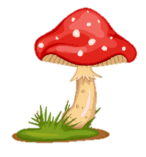
Notes:
Để nguyên trang bìa như này, chỉ thay đổi tên bài trong quá trình làm. Logo của sách Wonderful World

Slide 2






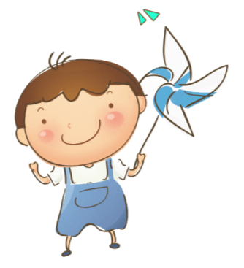
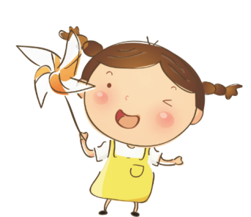

Slide 3
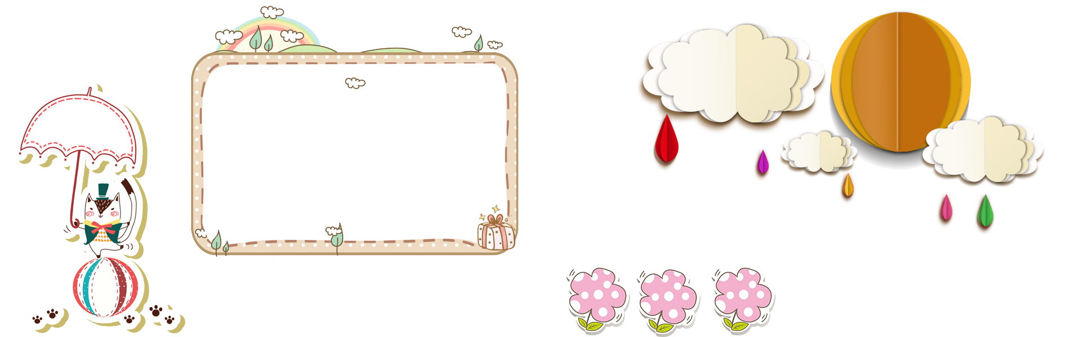
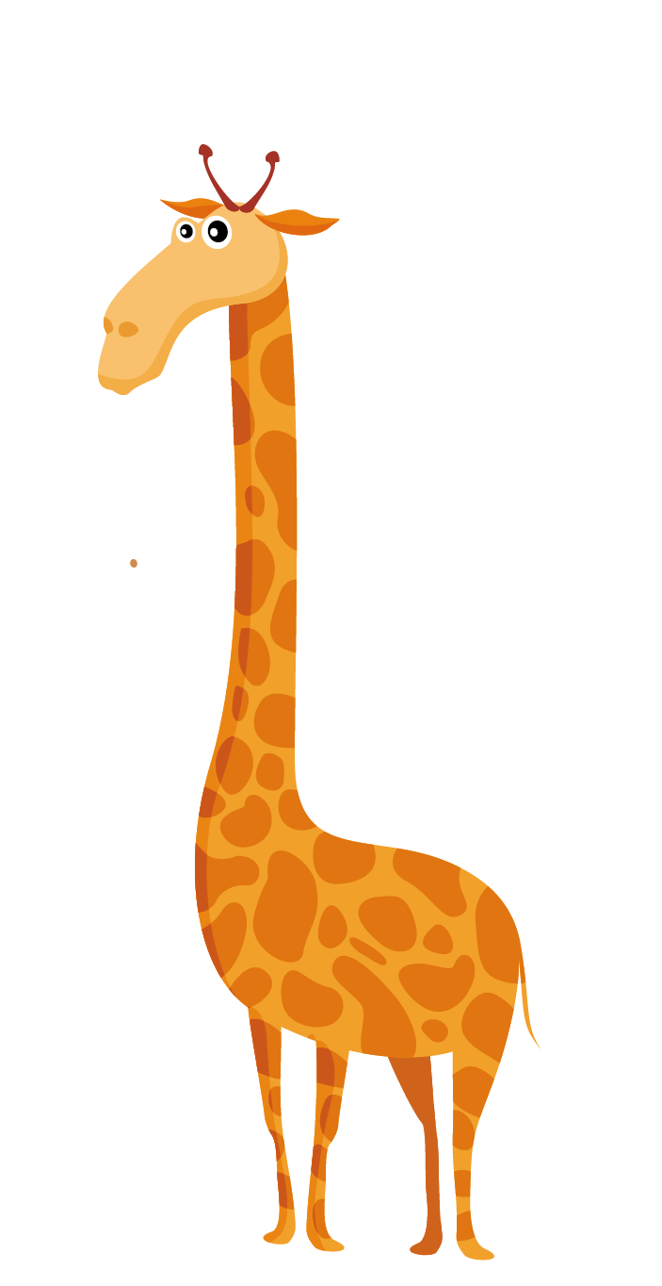

Warm Up
Presentation
Practice
Production
CONTENTS
Assessment

Slide 4


Warm Up
Game: What do you choose?

Slide 5
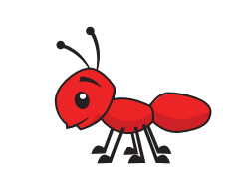
seven
e
sh
a
_nt
i
i

Slide 6

b
c
_oy
d
i

Slide 7

j
b
_uck
d
i

Slide 8
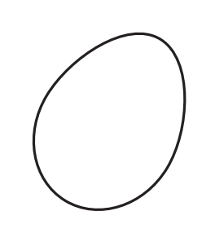
e
a
_gg
f

Slide 9
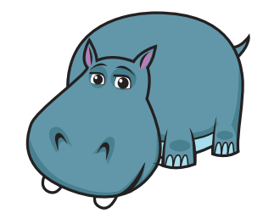
j
g
_ippo
h

Slide 10

c
f
_rog
h

Slide 11
A
a
B
b
C
c
D
d
E
e
F
f
G
g
H
h

Slide 12
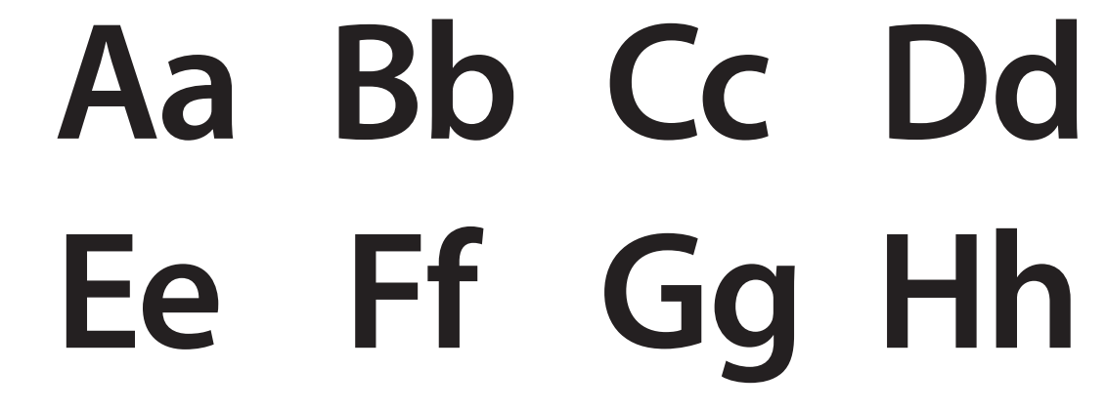

Slide 13


Slide 14
Presentation
Listen and repeat

Slide 15
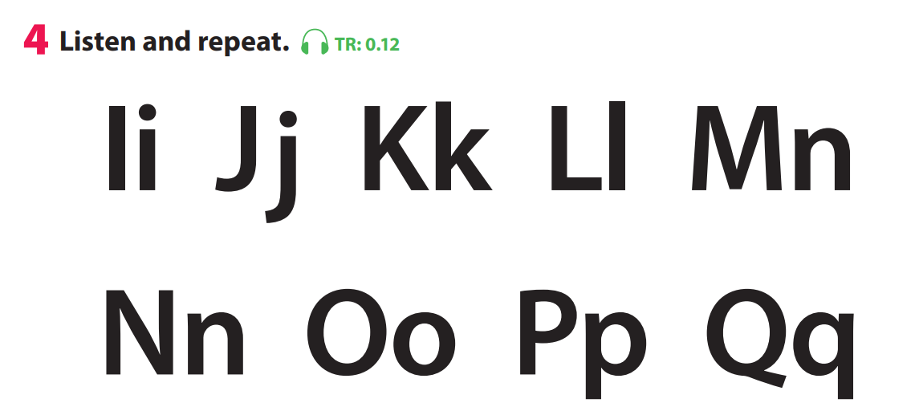

Slide 16


Slide 18

Game
Help the bee!

Slide 19



+1
i
p
j
k

Slide 20
+3
p
n
k
o

Slide 21
+2
l
q
o
m

Slide 22
+2
i
n
o
p

Slide 23
+1
q
n
j
o

Slide 24
+3
p
n
j
o

Slide 25
+2
j
q
o
l

Slide 26
+3
i
o
n
p

Slide 27
Practice
Listen and point. Repeat

Slide 28
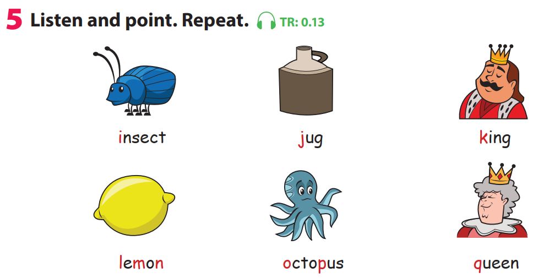

Slide 29
What’s missing?

Slide 30
What’s missing?

Slide 31
What’s missing?

Slide 32
What’s missing?

Slide 33
What’s missing?

Slide 34
What’s missing?

Slide 35
Production
Order the letters

Slide 36
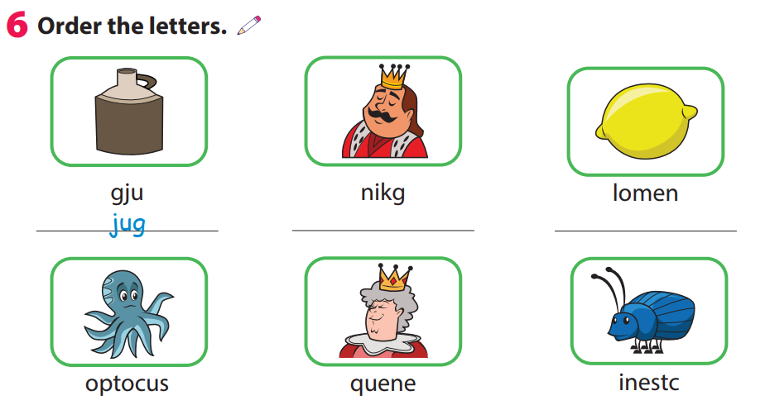

Slide 37
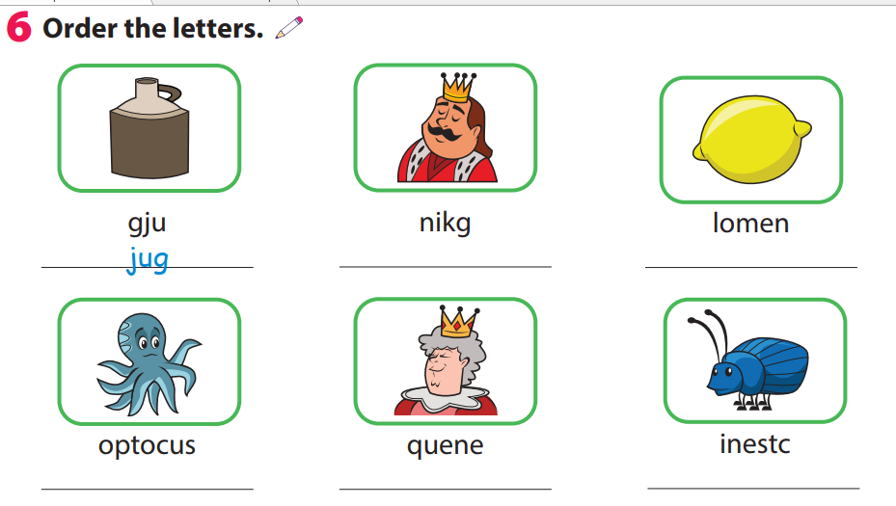
king
lemon
octopus
queen
insect

Slide 38
Assessment
Write and match

Slide 39
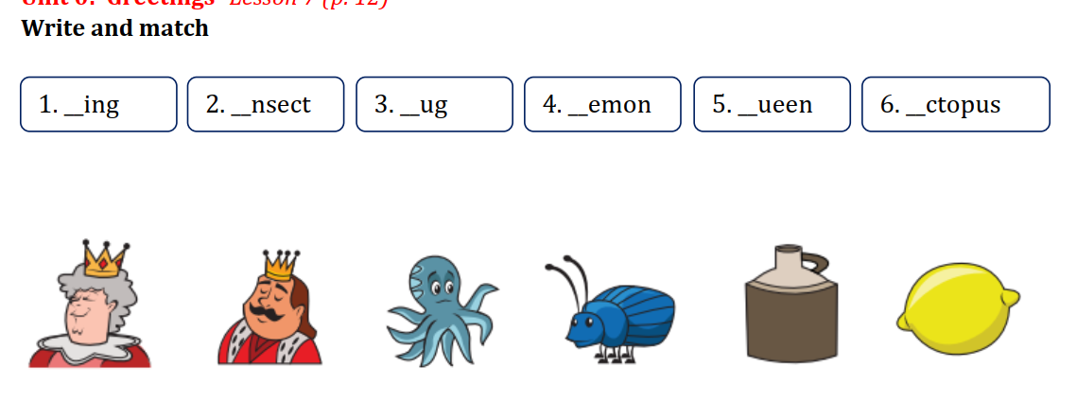
Notes:
HOẠT ĐỘNG TƯƠNG TÁC (2 NHIỆM VỤ: ĐIỀN CHỮ CÁI CÒN THIẾU VÀ SAU ĐÓ NỐI VỚI TRANH TƯƠNG ỨNG). ĐÁP ÁN Ở SLIDE 40

Slide 40
k
i
j
l
q
o

Slide 41
Goodbye
See you later

Slide 42


